Slide 1






无穷大 无穷小的比较
及等价代换法则
第八节
8.1 无穷大
8.2 无穷小的比较
8.3 无穷小的等价代换法则
机动 目录 上页 下页 返回 结束

Slide 2
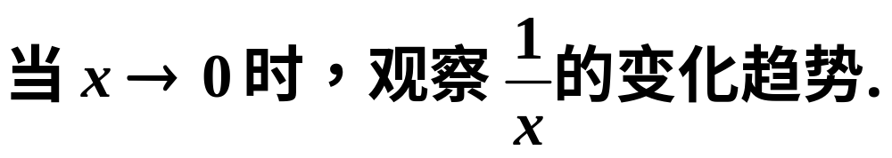
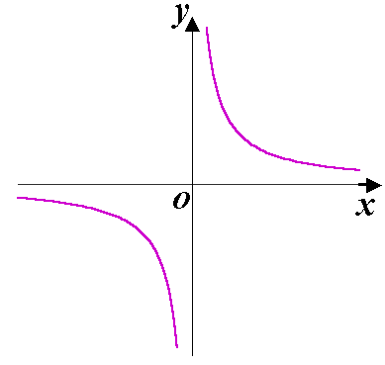
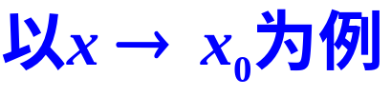
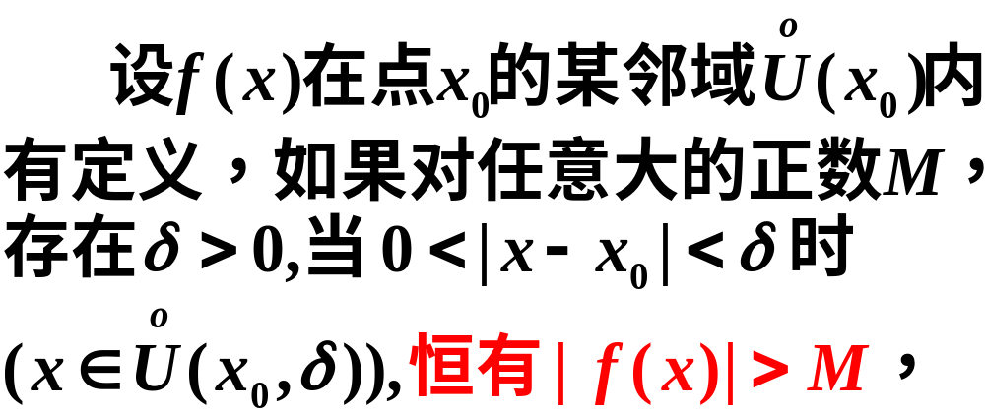


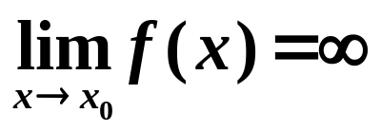


8.1 无穷大
1. 无穷大的概念
定义8.1
机动 目录 上页 下页 返回 结束

Slide 3
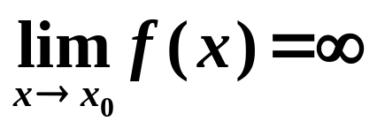
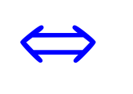

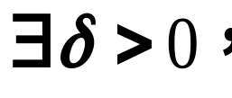
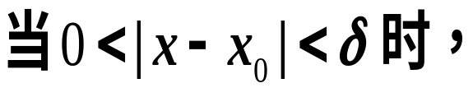

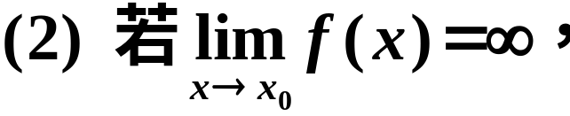

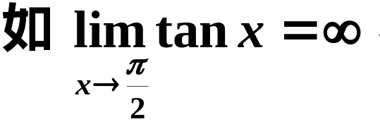
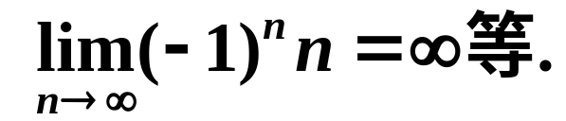
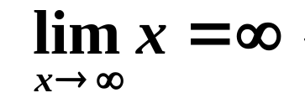
注:
(1) 无穷大是绝对值无限增大的变量，
任何绝对值很大的常数都不是无穷大．
则当 时 f (x) 极限不存在.
为方便起见, 我们也称当 时 f (x) 极限为无穷大.
(3) 其它极限过程也有无穷大的概念.
机动 目录 上页 下页 返回 结束

Slide 4





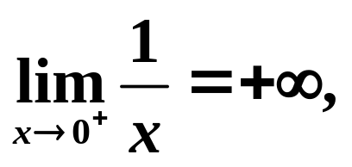
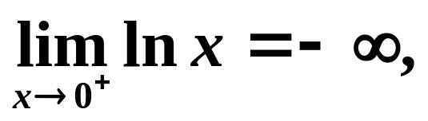
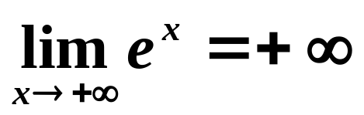
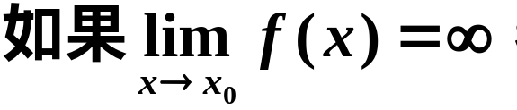
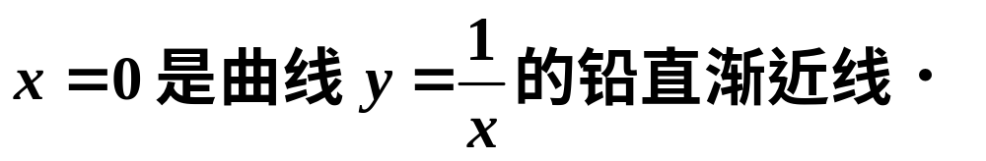
正(负)无穷大的概念:
在定义8.1中，
相应地有：正无穷大，负无穷大的概念．
例如:
例如:
机动 目录 上页 下页 返回 结束

Slide 5
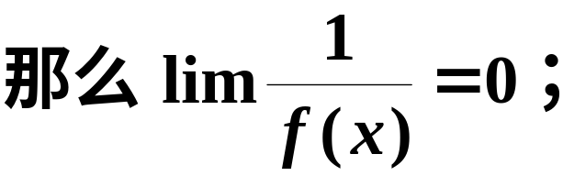

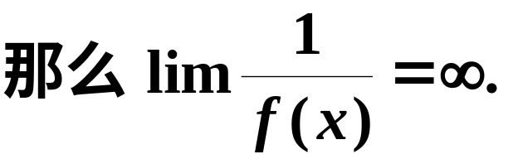
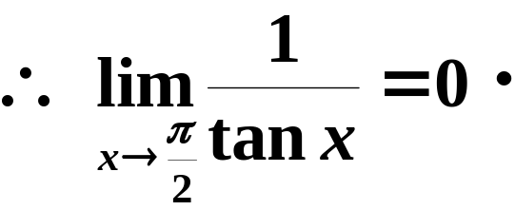
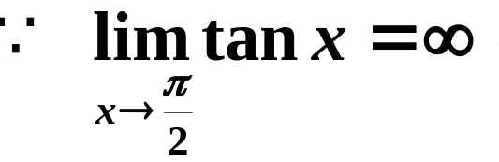
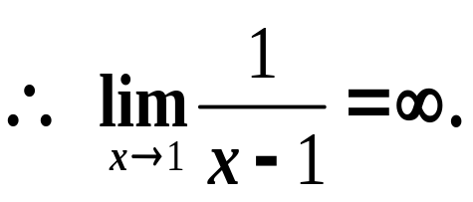
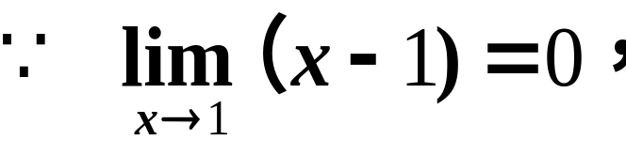
2. 无穷小与无穷大的关系
定理8.1
即：无穷小与无穷大为倒数关系
这样有关无穷大的讨论，可转化为无穷小的讨论．
例如
机动 目录 上页 下页 返回 结束

Slide 6
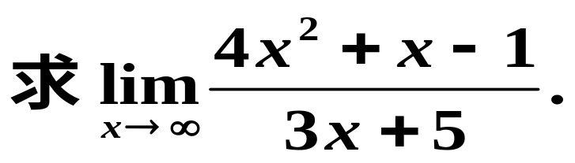
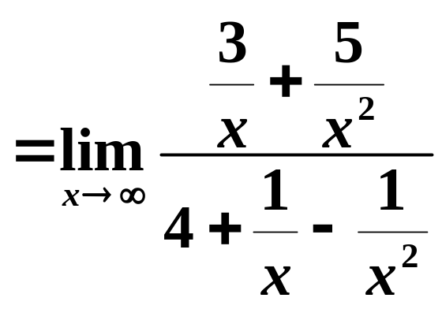
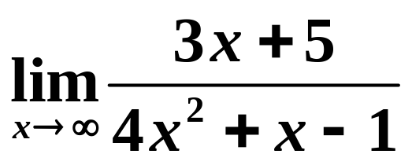

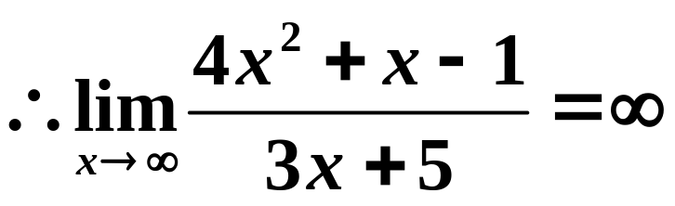
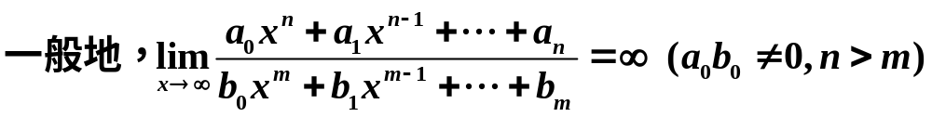
例1
解
（无穷大与无穷小的关系）
机动 目录 上页 下页 返回 结束

Slide 7
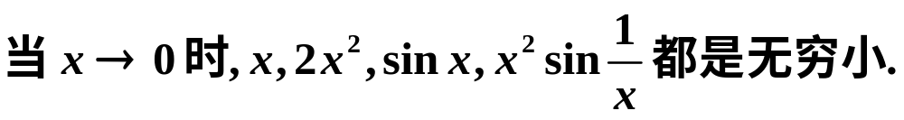
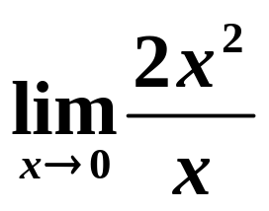

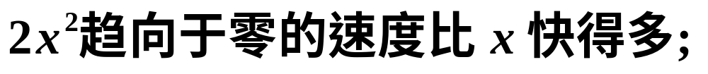
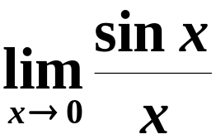

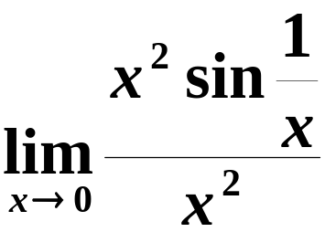
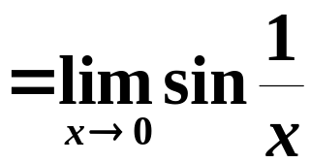

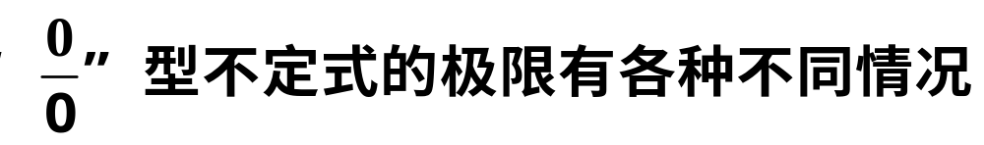
8.2 无穷小的比较
例如,
观察各极限
不可比.
在可比的前提下,极限值的不同反映了趋向于零的
“快慢”程度不同.
机动 目录 上页 下页 返回 结束

Slide 8
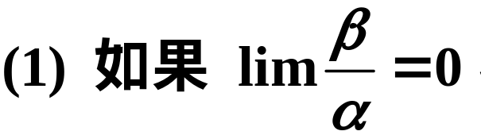

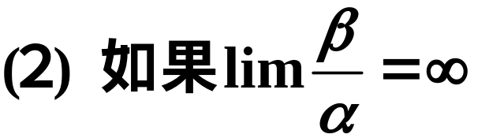

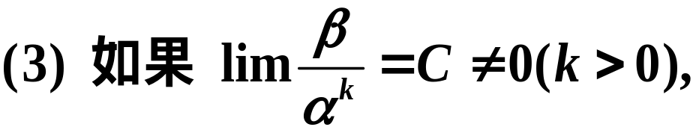

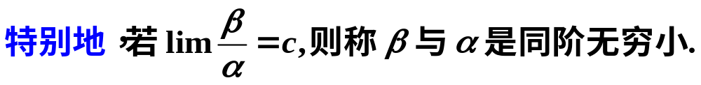
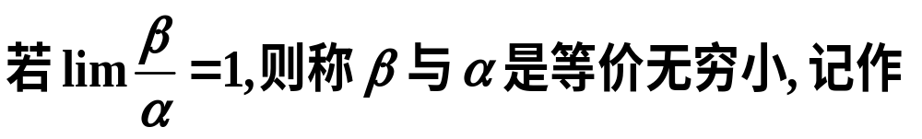
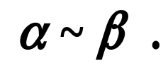
定义8.2
(等价关系具有自反性,对称性,传递性)
机动 目录 上页 下页 返回 结束
Notes:
10.10 medicine.

Slide 9
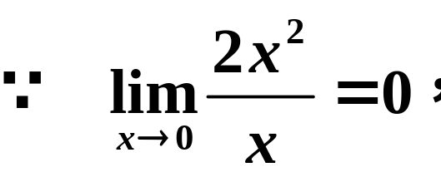
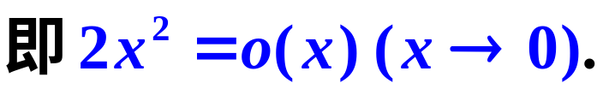
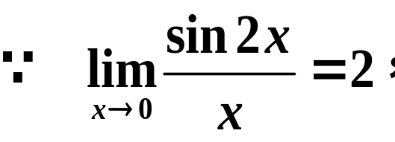
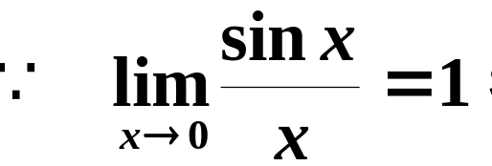
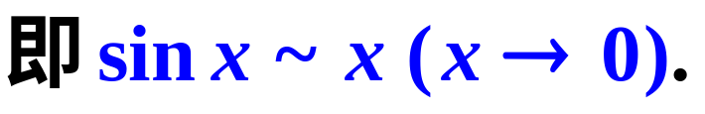
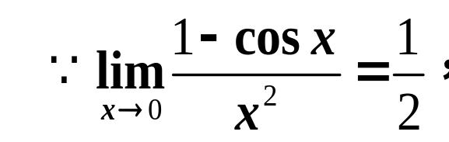
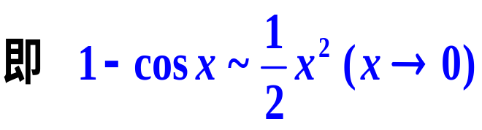
例如：
（1）
（2）
（3）
（4）
机动 目录 上页 下页 返回 结束

Slide 10
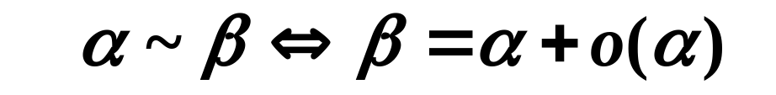











定理 8.2
证
( 必要性 )
( 充分性 )
机动 目录 上页 下页 返回 结束

Slide 11








例如：
常见等价无穷小:
机动 目录 上页 下页 返回 结束

Slide 12




8. 3 无穷小的等价代换法则
定理 8.3
注:
(1) 在积、商的极限运算中才能使用等价无穷小
的代换;和差运算中不能使用.
机动 目录 上页 下页 返回 结束

Slide 13









例2
错
解
解
切记! 只可对函数的因子作等价无穷小代换，
对于代数和中各无穷小不能分别代换.
机动 目录 上页 下页 返回 结束

Slide 14



例3
解
注 ： 若未定式的分子或分母为若干个因子的乘积，
则可对其中的任意一个或几个无穷小因子作等价
无穷小代换，而不会改变原式的极限．
机动 目录 上页 下页 返回 结束

Slide 15









例4
解1
解2
机动 目录 上页 下页 返回 结束

Slide 16
内容小结
1. 无穷大
2. 无穷小的比较
高(低)阶无穷小; 等价无穷小; 无穷小的阶.
3. 常用的重要等价无穷小
4. 无穷小的等价代换法则
------求极限的又一种方法, 注意适用条件.
机动 目录 上页 下页 返回 结束

Slide 17









思考题
解答
机动 目录 上页 下页 返回 结束

Slide 18
作业
P62 A 3(1)(2)(5)

